Slide 1



내가 기획한 ICT가
세상을 바꾼다면?
SW개발/HW제작 설계서
프로젝트 명 : 빅데이터와 공공데이터를 활용한 해상 안전 모니터링 시스템
2021. 08. 25

Slide 2


수행 단계별 주요 산출물
단계 | 산출물 | 일반 | 응용 소프트웨어 | 응용 하드웨어
 |  | ∙모바일 APP ∙Web 등 | ∙빅데이터 ∙인공지능 ∙블록체인 등 | ∙IoT ∙로봇 ∙드론 등
환경 분석 | 시장/기술 환경 분석서 | △ | △ | △
 | 설문조사 결과서 | △ | △ | △
 | 인터뷰 결과서 | △ | △ | △
요구사항 분석 | 요구사항 정의서 | ○ | ○ | ○
 | 유즈케이스 정의서 | △ | △ | △
아키텍처 설계 | 서비스 구성도(시스템 구성도) | ○ | ○ | ○
 | 서비스 흐름도(데이터 흐름도) | △ | ○ | △
 | UI/UX 정의서 | △ | △ | △
 | 하드웨어/센서 구성도 | - | - | ○
기능 설계 | 메뉴 구성도 | ○ | ○ | ○
 | 화면 설계서 | ○ | ○ | △
 | 엔티티 관계도 | ○ | ○ | △
 | 기능 처리도(기능 흐름도) | ○ | ○ | ○
 | 알고리즘 명세서/설명서 | △ | ○ | ○
 | 데이터 수집처리 정의서 | - | ○ | -
 | 하드웨어 설계도 | - | - | ○
개발 / 구현 | 프로그램 목록 | ○ | ○ | ○
 | 테이블 정의서 | ○ | ○ | △
 | 핵심 소스코드 | ○ | ○ | ○
※ ○ 필수, △ 선택

Slide 3

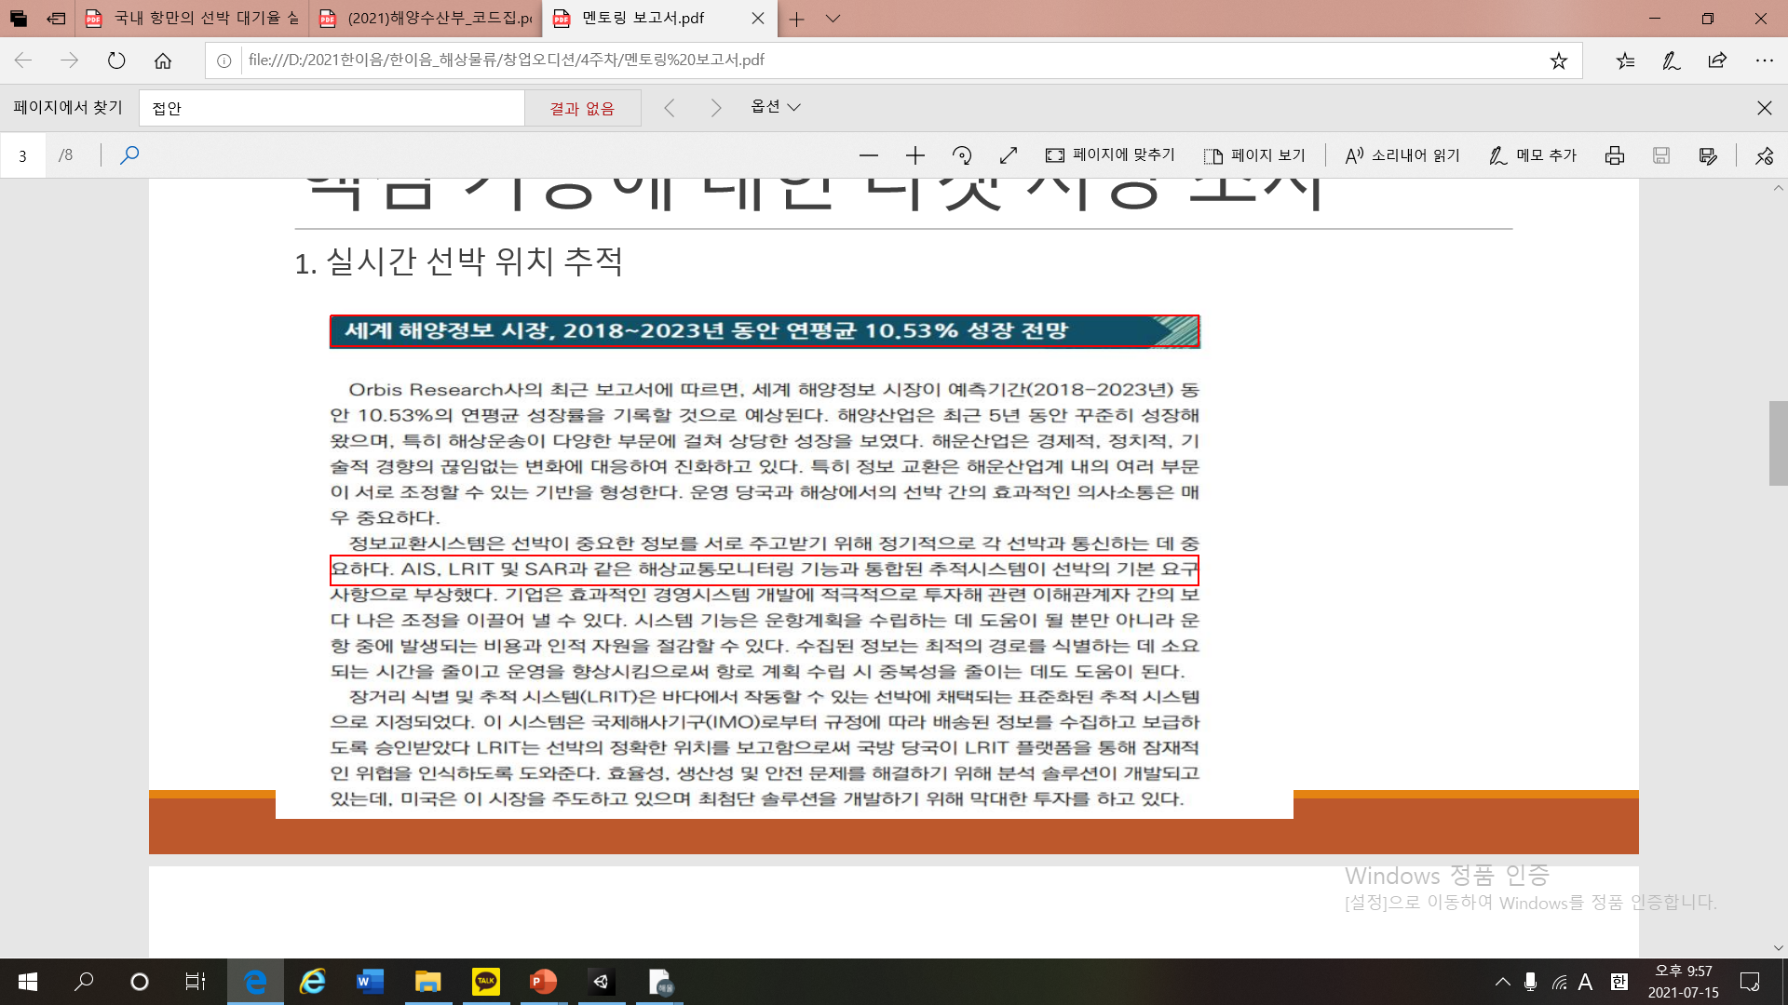
시장/기술 동향 분석
▶ 선박 모니터링 시스템에 대한 시장/ 기술 동향 분석
선박 모니터링 시스템 (VMS)은
최종 사용자 (어선, 화물선 운항사)에게
선박의 위치, 속도, 항로 관련 데이터를 제공하는
위성 기반 모니터링 시스템을 의미한다.
APAC(아시아 태평양) 선박 모니터링 시스템 시장은 2019년 2억 8246만 달러에서 2027년 6억 140만 달러로 성장할 것으로 예상된다. 2020 년부터 2027 년까지 연평균 10.3 % 성장할 것으로 예상된다.
출처: Asia Pacific Vessel Monitoring System Market Forecast to 2027 - COVID-19 Impact and Regional Analysis By Application (Fisheries Management, Surveillance, and Others) and Vessel Type (Fishing Vessels, Cargo Vessels, Service Vessels, Passenger Ships and Ferries, and Others)
출처: 해양신산업동향2018년6월호
선박의 위치를 추적하는 모니터링 시스템에 대한 시장 커지고 있다.

Slide 4
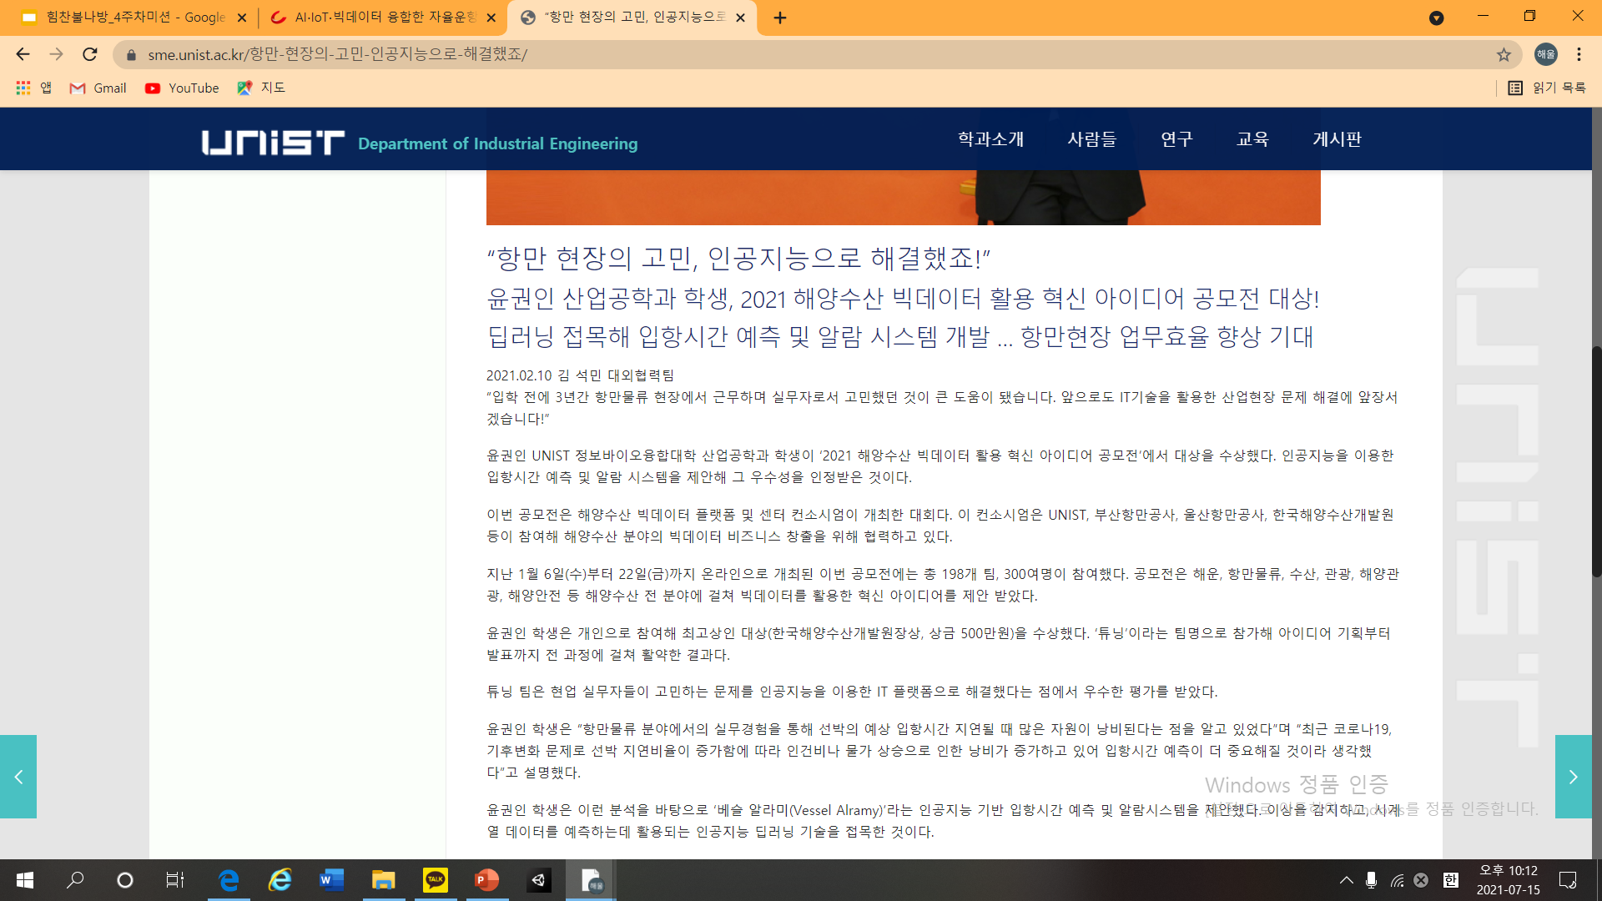
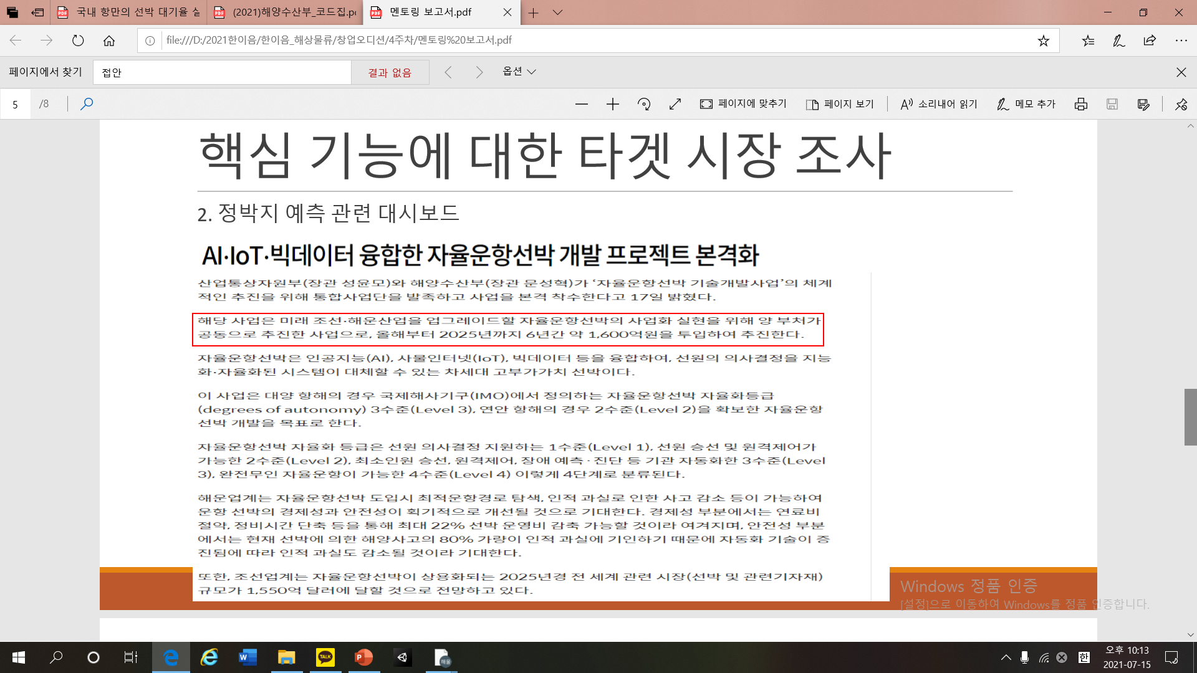
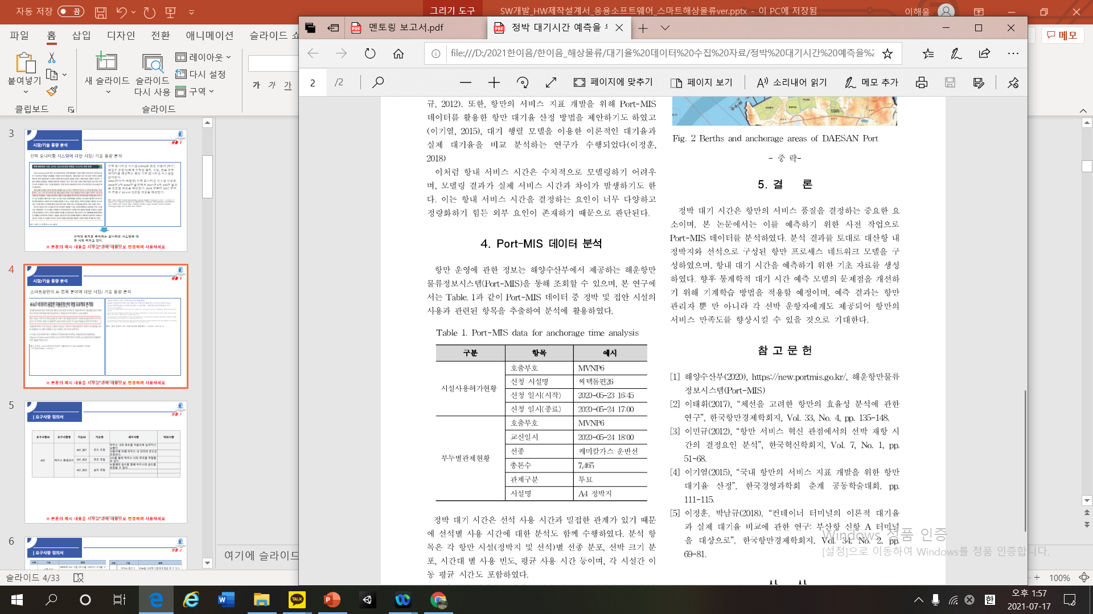
시장/기술 동향 분석
▶ 스마트항만의 AI 접목 분야에 대한 시장/ 기술 동향 분석
출처: “항만 현장의 고민, 인공지능으로 해결했죠”, <UNIST>, 2021.02.10
출처: 이주상, “AI.IOT.빅데이터 융합한 자율운항선박 개발 프로젝트 본격화”,
<디지털조선일보>, 2020.06.17
출처: 오재용, and 김혜진. "정박 대기시간 예측을 위한 Port-MIS
데이터 분석." 한국항해항만학회 학술대회논문집 (2020): 3-4.
스마트항만을 위해 AI, 빅데이터 기술이 적용되고 있으며, 이러한 시장이 커지고 있다.
AI로 인해 항만의 문제를 해결해 나가고 있지만, 정박 대기율을 예측하는 연구는 아직 부족하다.

Slide 5
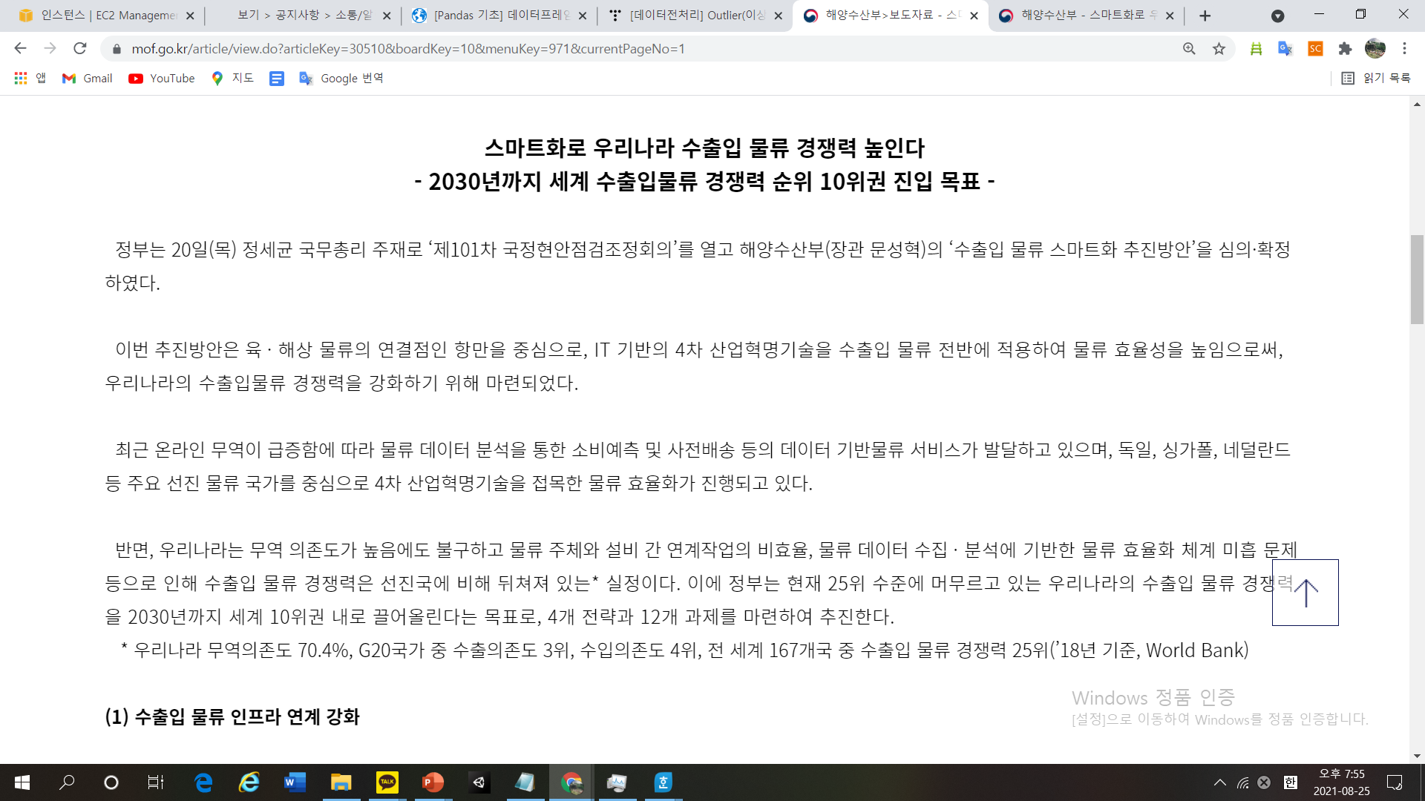
시장/기술 동향 분석
▶ 항만 통합 플랫폼과 항만 데이터 분석에 대한 시장/ 기술 동향 분석
정부가 우리나라 수출입 물류 경쟁력을 높이기 위한 전략 4가지 중, 두가지로 항만 내 실시간 화물처리 상황과 검역, 통관정보 등이 함께 공유되는 항만정보 통합 플랫폼과 선박의 항만 이용가능시점과 하역 완료시점에 대한 예측 정보를 제공하여 항만 대기시간을 줄이고 작업 효율성을 높이는 연구등을 지원할 예정임. 따라서 국내의 해당 분야 시장 확장이 예상됨.

Slide 6
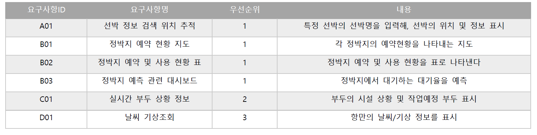
| 요구사항 정의서

Slide 7
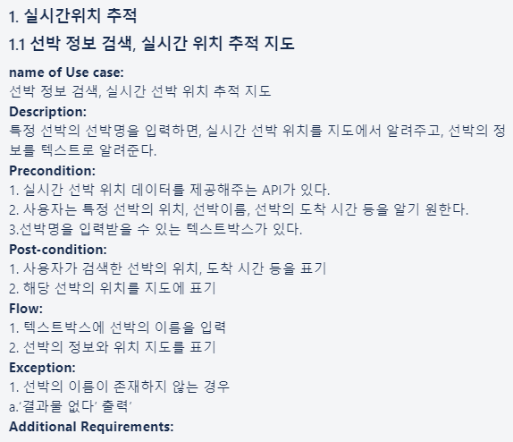
| 요구사항 정의서

Slide 8
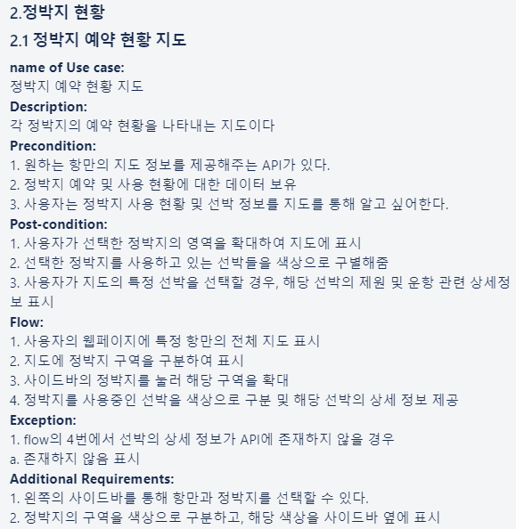
| 요구사항 정의서

Slide 9
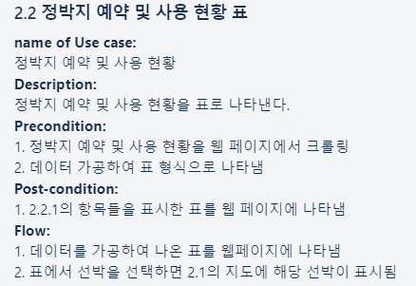
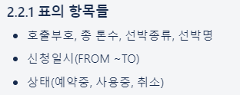
| 요구사항 정의서

Slide 10
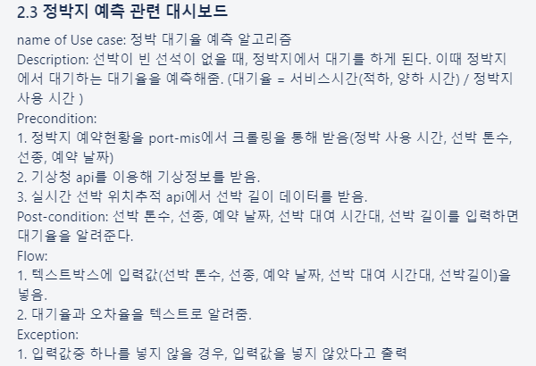
| 요구사항 정의서

Slide 11
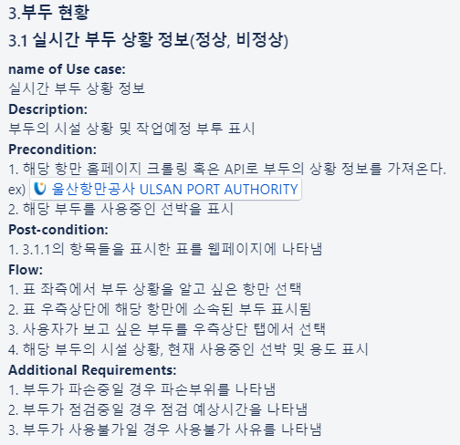
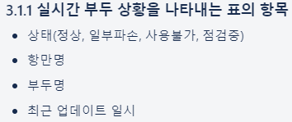
| 요구사항 정의서

Slide 12
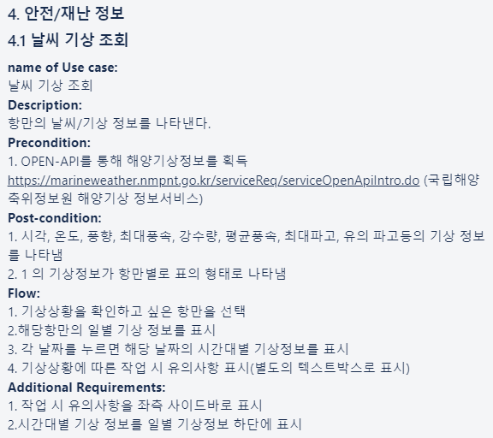
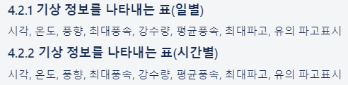
| 요구사항 정의서

Slide 13

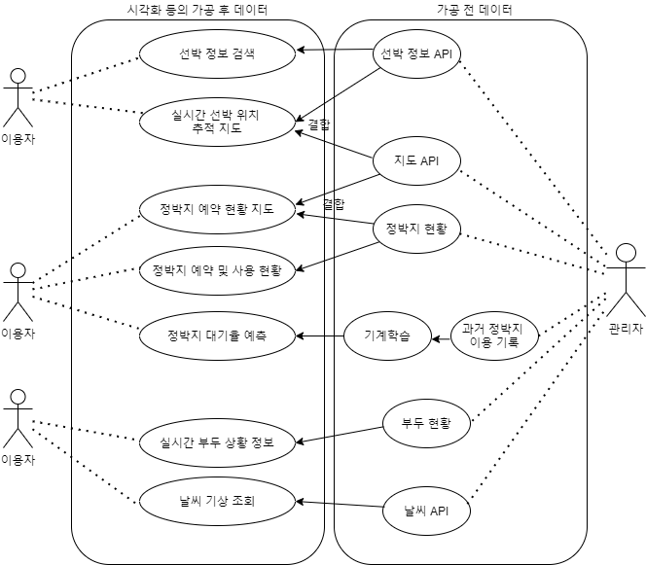
| 유즈케이스
이용자들은 서비스 제공자가 수집 및 가공하여 시각적으로 정리된 데이터와 머신러닝 모델이 도출한 대기율을 조회할 수 있음
관리자 및 개발자는 여러 웹사이트 및 API들을 활용하여 수집한 데이터를 이용자들이 편하게 사용할 수 있도록 가공 및 시각화를 하여 제공
관리자 및 개발자는 머신러닝을 통해 구축한 모델을 통해 사용자의 정박지 대기율(대기 시간)을 예측해여 제공

Slide 14






| 서비스 구성도 - 서비스 시나리오
사용자 웹사이트 접속
사용자는 인터넷에 접속한다.
본 팀의 웹사이트 링크를 입력한다.
본 팀의 웹사이트에 접속한다.
Port-Mis, 날씨, 울산항만공사 재난안전 포털 등에서 제공되는 모든 정보를
한 곳에서 확인할 수 있다.
Notes:
한소희

Slide 15










| 서비스 구성도 - 서비스 시나리오
▶ 백엔드
AWS EC2로 서버 구축
AWS RDS 서비스로 PostgreSQL DB 관리
Python으로 데이터 크롤링
크롤링 정보를 DB에 저장
Pytorch로 예측 모델 구현
Django를 활용한 백엔드 구축
프론트 엔드
HTML, JS, css, Django로 프론트엔드 구현
User
웹사이트 접속 시, 크롤링한
데이터, API 결과값 및 모델링 결과값 확인 가능
USER
프론트엔드
백엔드
Notes:
한소희

Slide 16
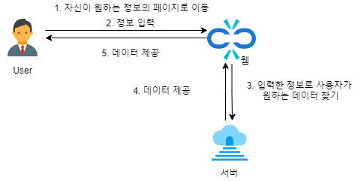
| 서비스 흐름도
사용자는 자신이 원하는 정보의 페이지로 이동한다.
사전 정보를 입력한다.
입력한 정보로 사용자가 원하는 데이터를 찾는다.
찾은 데이터를 웹으로 보낸다.
사용자는 이 데이터를 웹에서 확인한다.

Slide 17
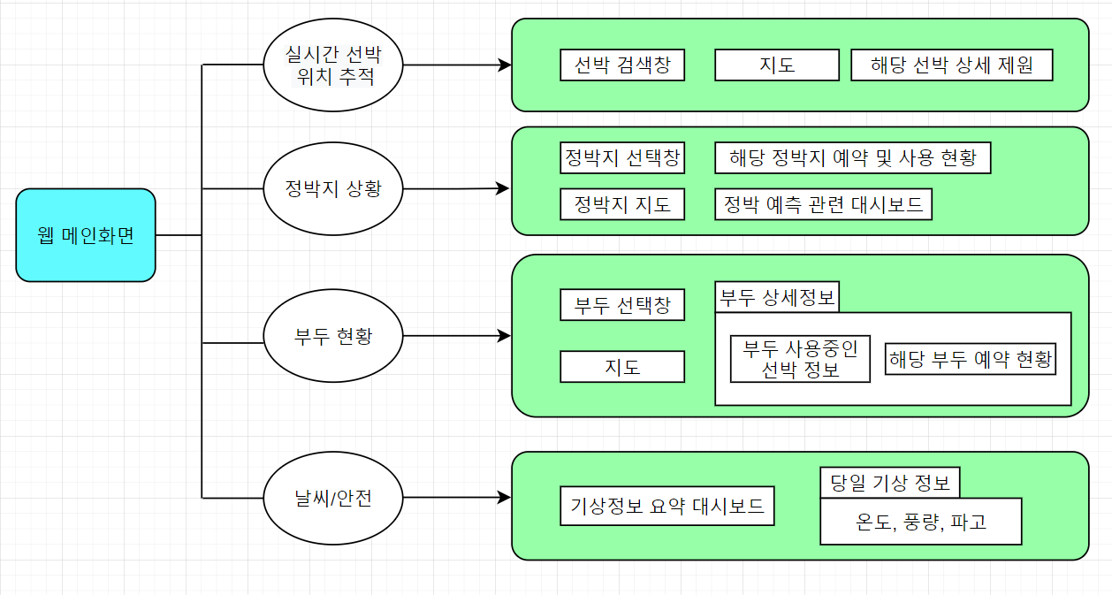
| 메뉴 구성도
메인화면의 메뉴에서 선택 할 수 있는 4개의 페이지와 해당 페이지의 기능 서술

Slide 18
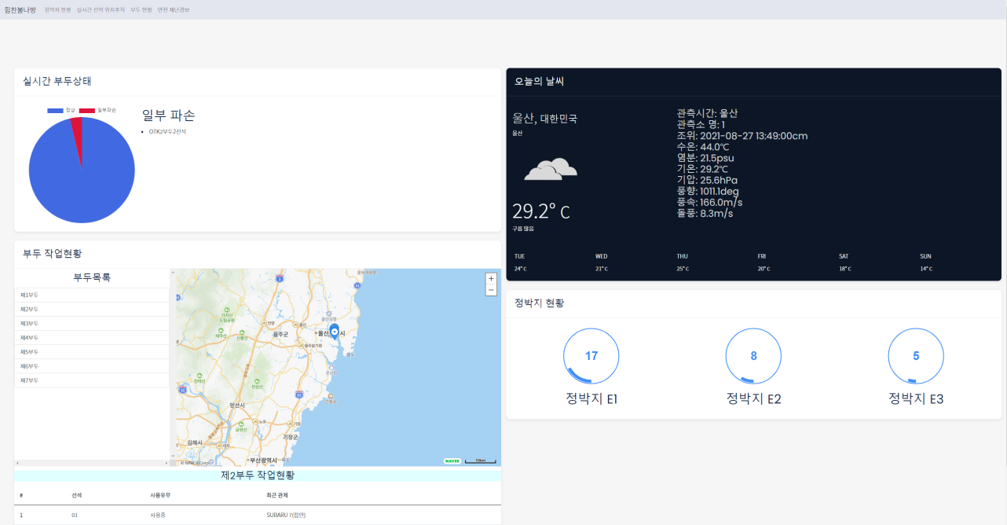
| 화면 설계서
▶ 1. 웹 메인페이지
기능 A
기능 C
기능 B
기능 D
울산항의 전 부두 상태를 나타낸 파이차트
부두를 지도에서 선택하고 해당 부두의 상세정보 확인
오늘의 날씨와 해양기상 관련 정보를 표현한 대시보드
울산항 정박지의 혼잡도를 표현한 대시보드

Slide 19
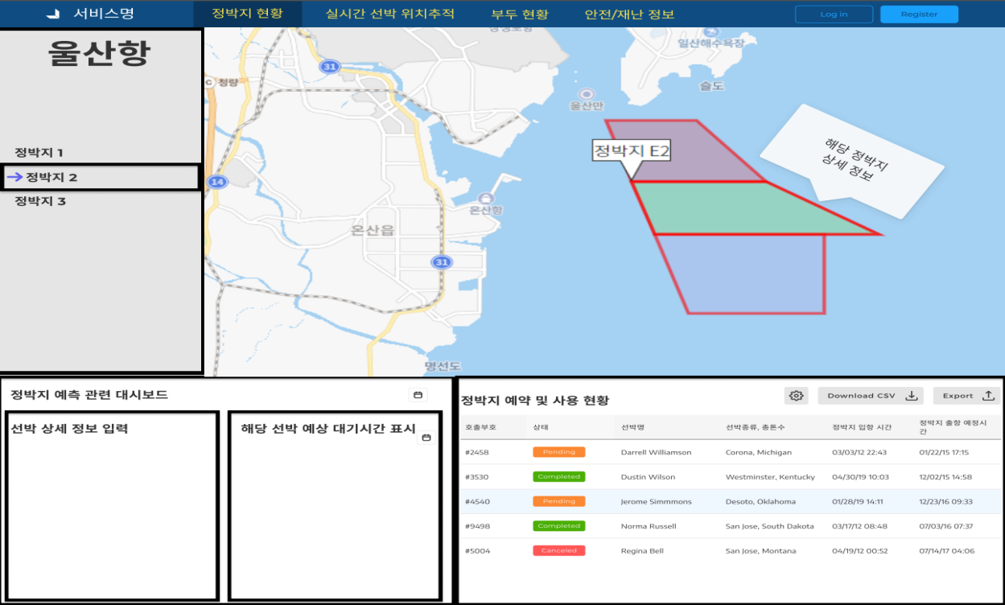
| 화면 설계서
▶ 2. 정박지 현황 페이지
기능 A
기능 B
기능 C
해당 정박지 정보와 정박중인 배 정보 표시
정박지 대기율 예측 모델 대시보드
정박지 예약 및 사용 현황 대시보드

Slide 20
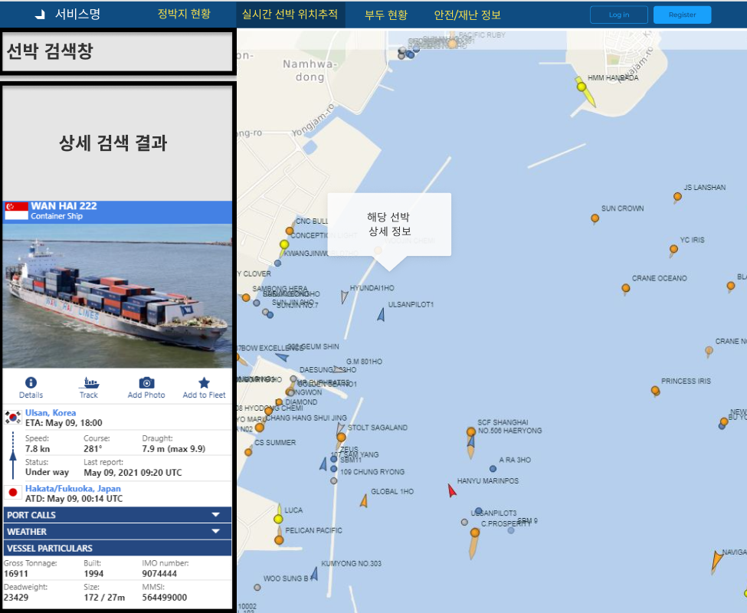
| 화면 설계서
▶ 3. 실시간 선박 위치 추적 페이지
기능 A
기능 B
선박 정보 검색창과 해당 검색 결과를 보여주는 창
실시간 선박의 위치를 지도에 표시

Slide 21
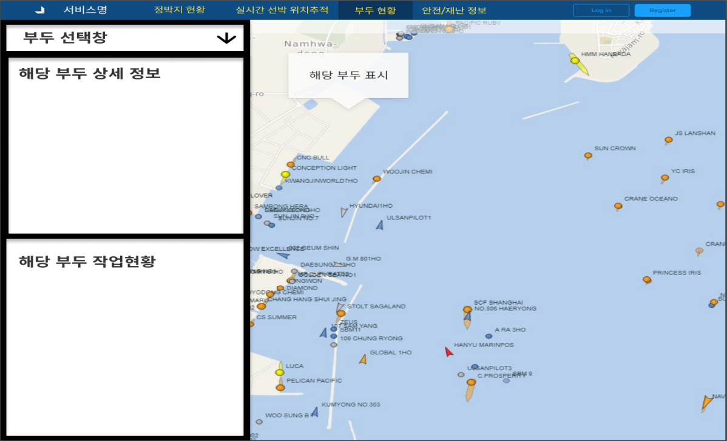
| 화면 설계서
▶ 4. 부두 현황 페이지
기능 A
기능 B
부두 상세정보와 해당 부두 작업현황을 보여주는 창
선택한 부두를 지도에 표시

Slide 22
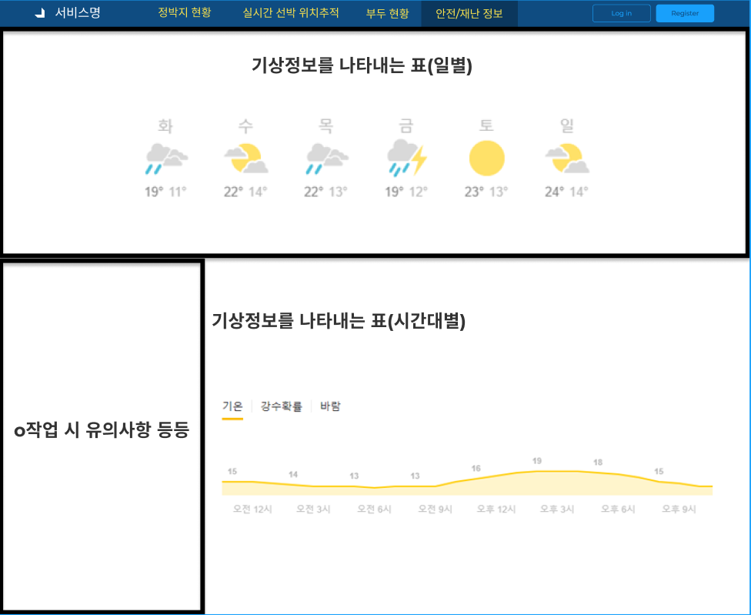
| 화면 설계서
▶ 5. 안전/재난 정보 페이지
기능 A
기능 B
일별 기상정보를 보여주는 대시보드
항목별 기상정보를 시간 순으로 보여주는 대시보드

Slide 23
| 엔티티관계도 - ERD
▶ SQL
날씨
PK | 기본ID | INT
 | 지점 | STRING
 | 시간 | TIME
 | 풍속 | FLOAT
 | 풍향 | FLOAT
 | GUST풍속 | FLOAT
 | 현지기압 | FLOAT
 | 습도 | FLOAT
 | 기온 | FLOAT
 | 수온 | FLOAT
 | 최대파고 | FLOAT
 | 유의파고 | FLOAT
 | 평균파고 | FLOAT
 | 파주기 | FLOAT
 | 파향 | FLOAT
선박별 시설사용 정보
PK | 구분ID | INT
 | 신청일시 | DATE
 | 지정일시 | DATE
 | 사용목적 | STRING
 | 허가유무 | INT
 | 신고톤수 | FLOAT
 | 선명 | STRING

Slide 24
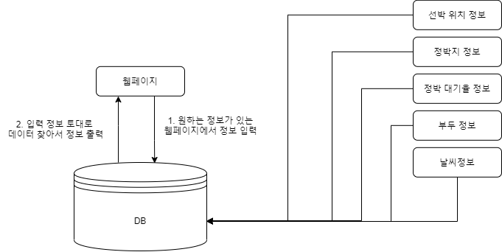
| 기능 처리도(기능 흐름도)
프로젝트명 | 항만과 선박의 정보를 제공하는 웹
개요 | 실시간 선박 위치 추적기능 정박지 대기율 예측기능 정박지 혼잡도와 항만의 부두현황의 시각화 대시보드 제공 울산항 바다의 날씨 조회기능 항만 관련 웹사이트들의 링크 제공
기능 흐름도

Slide 25
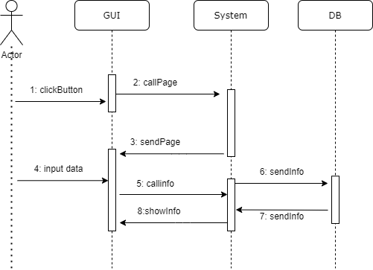
| 기능 처리도(기능 흐름도)
항목 | 설명
개요 | 사용자는 웹상에서 정보를 검색한다.
관련 액터 | 주 액터 |  | Actor
 | 보조 액터 |  | GUI, System, DB
선행조건 | Actor는 웹페이지를 연 상태여야한다.
시나리오 | 기본 시나리오 | Actor | Actor | System | DB
 |  | 사용자는 버튼을 클릭하여 자신이 원하는 페이지로 이동한다. (3) 데이터를 입력한다. |  | (2) 페이지를 화면에 띄운다. (4) 입력 정보를 화면에 띄운다. (6) 출력 정보를 화면에 띄운다. | (5) 입력 정보를 바탕으로 요구하는 데이터를 찾는다.
 | 대안 시나리오 | 없음

Slide 26
| 데이터 수집처리 정의서
Port-Mis
시설사용허가현황 접속
청코드 및
정보 입력
테이블 전체
수집
대기 예측 모델링 위한 데이터 수집
울산항 부두 현황 실시간 데이터 수집
날씨, 선박 위치 데이터 수집
기능 A
Port-Mis
선박입출항현황
접속
청코드 및
정보 입력
테이블 전체
수집
시작
기능 B
울산본항
접속
크롤링 실행
부두명
수집
온산항
접속
기능 C
울산항만공사
재난안전 포털
접속
날짜
수집
API
데이터 수집
울산신항
접속
미포항
접속
부두상태
수집
날씨
선박 위치
Notes:
한소희

Slide 27
| 프로그램 - 목록
기능 분류 | 기능번호 | 기능 명
MAIN | MAIN-01 | 상단 네비게이션 바에서 탭으로 원하는 페이지 이동
 | MAIN-02 | 타 항만 정보 사이트로 이동
BAS | BAS-01 | 정박지 선택
 | BAS-01-01 | 정박지 선택 – 해당 정박지 사용 및 예약 현황 정렬
SER | SER-01 | 선박 이름 검색
POR | POR-01 | 부두 선택
MAP | MAP-01 | 항만 지도 조작
WEA | WEA-01 | 날씨 확인 할 날짜 선택

Slide 28
| 테이블 정의서 - ERD
▶ SQL
날씨
PK | 기본ID
 | 지점
 | 시간
 | 풍속
 | 풍향
 | GUST풍속
 | 현지기압
 | 습도
 | 기온
 | 수온
 | 최대파고
 | 유의파고
 | 평균파고
 | 파주기
 | 파향
▶ 선박별 시설사용 정보 테이블
▶ 날씨 테이블
항목명 | Type | 필수/선택 | 설명
기본ID | Int |  | 기본키
지점 | String |  | 울산항
시간 | Time
풍속 | Float
풍향 | Float
GUST풍속 | Float
현지기압 | Float
습도 | Float
기온 | Float
수온 | Float
최대파고 | Float
유의파고 | Float
평균파고 | Float
파주기 | Float
파향 | float
항목명 | Type | 필수/선택 | 설명
구분ID | Int |  | 기본키
신청일시 | Date
지정일시 | Date
사용목적 | String
허가유무 | Int
신고톤수 | Float
선명 | string
선박별 시설사용 정보
PK | 구분ID
 | 신청일시
 | 지정일시
 | 사용목적
 | 허가유무
 | 신고톤수
 | 선명

Slide 29
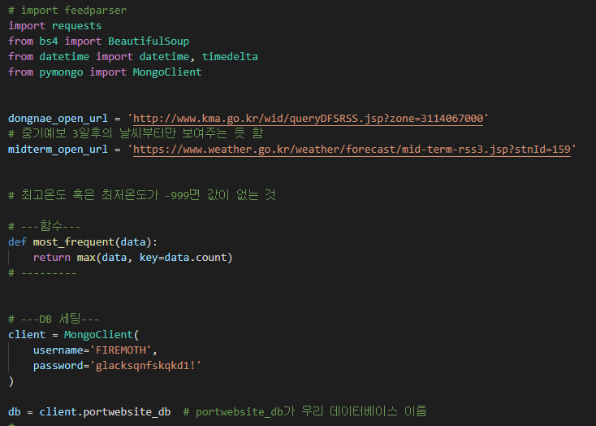
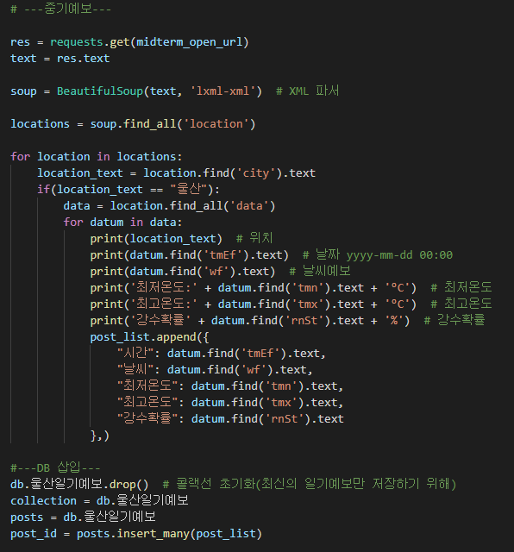
| 핵심소스코드(1)
▶ 데이터 수집
>DB에 접속한다.
>DB에 데이터를 삽입하다.

Slide 30
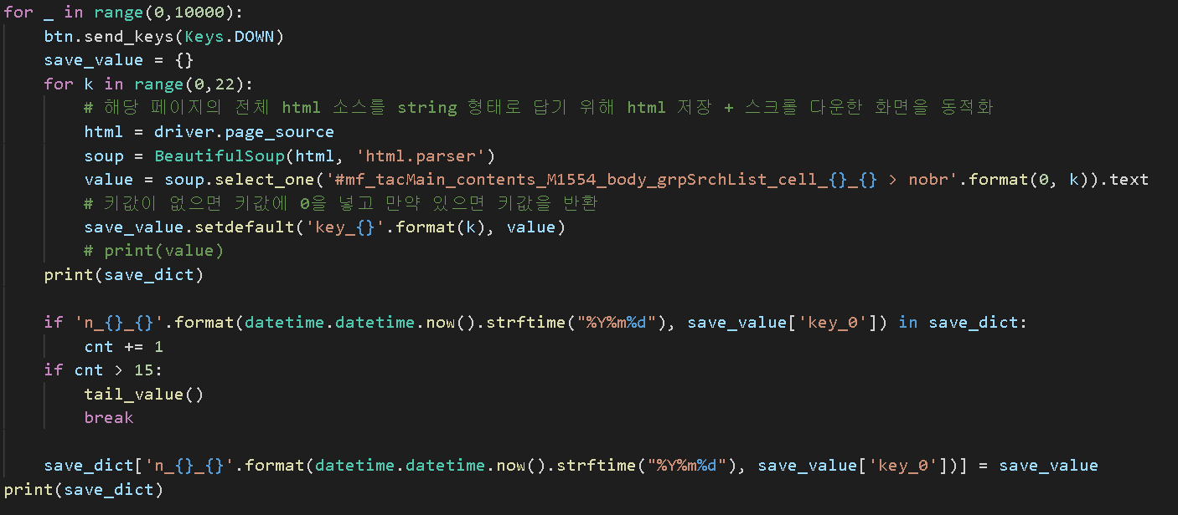
| 핵심소스코드(2)
▶ 데이터 크롤링
> Port- Mis 사이트에서 ‘시설사용허가현황‘ 페이지에 접속한 뒤, 데이터를 수집하는 과정이다.

Slide 31
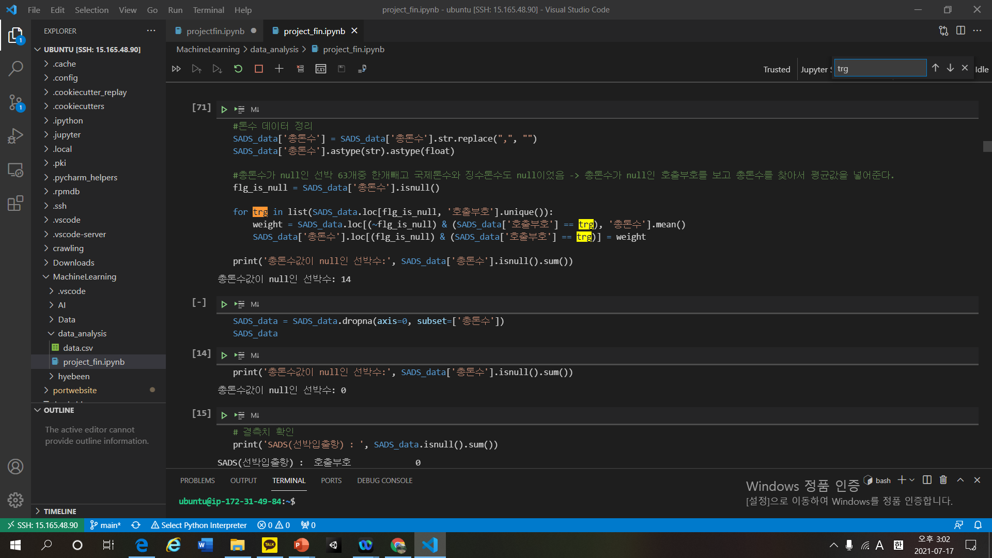
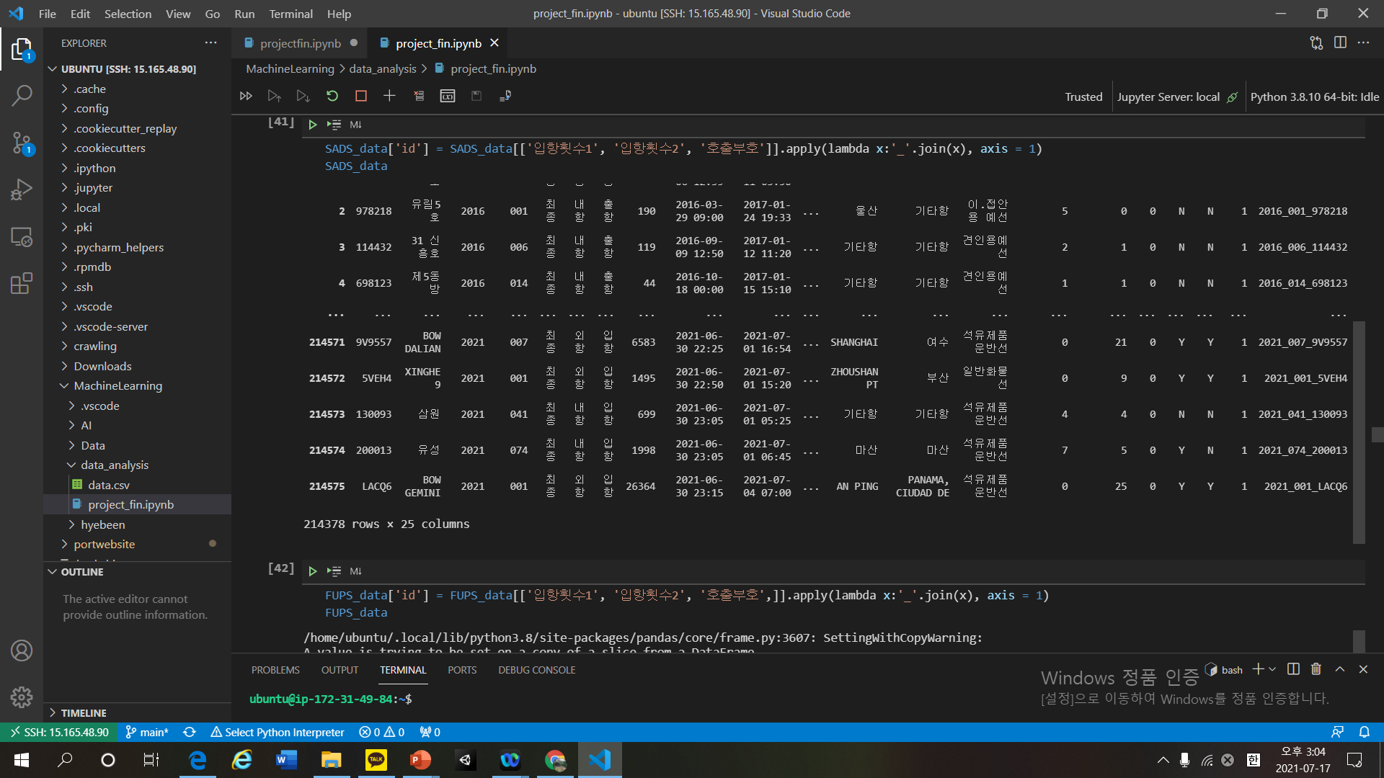
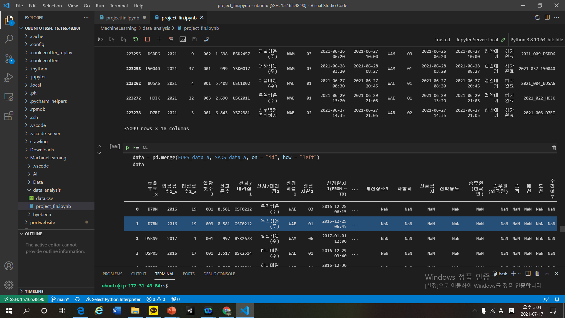
| 핵심소스코드(3)
▶ 데이터 분석
> 결측치를 처리한다.
> 다른 데이터를 합칠 수 있게 id값을 설정하고, 이를 기준으로 데이터를 병합한다.

Slide 32
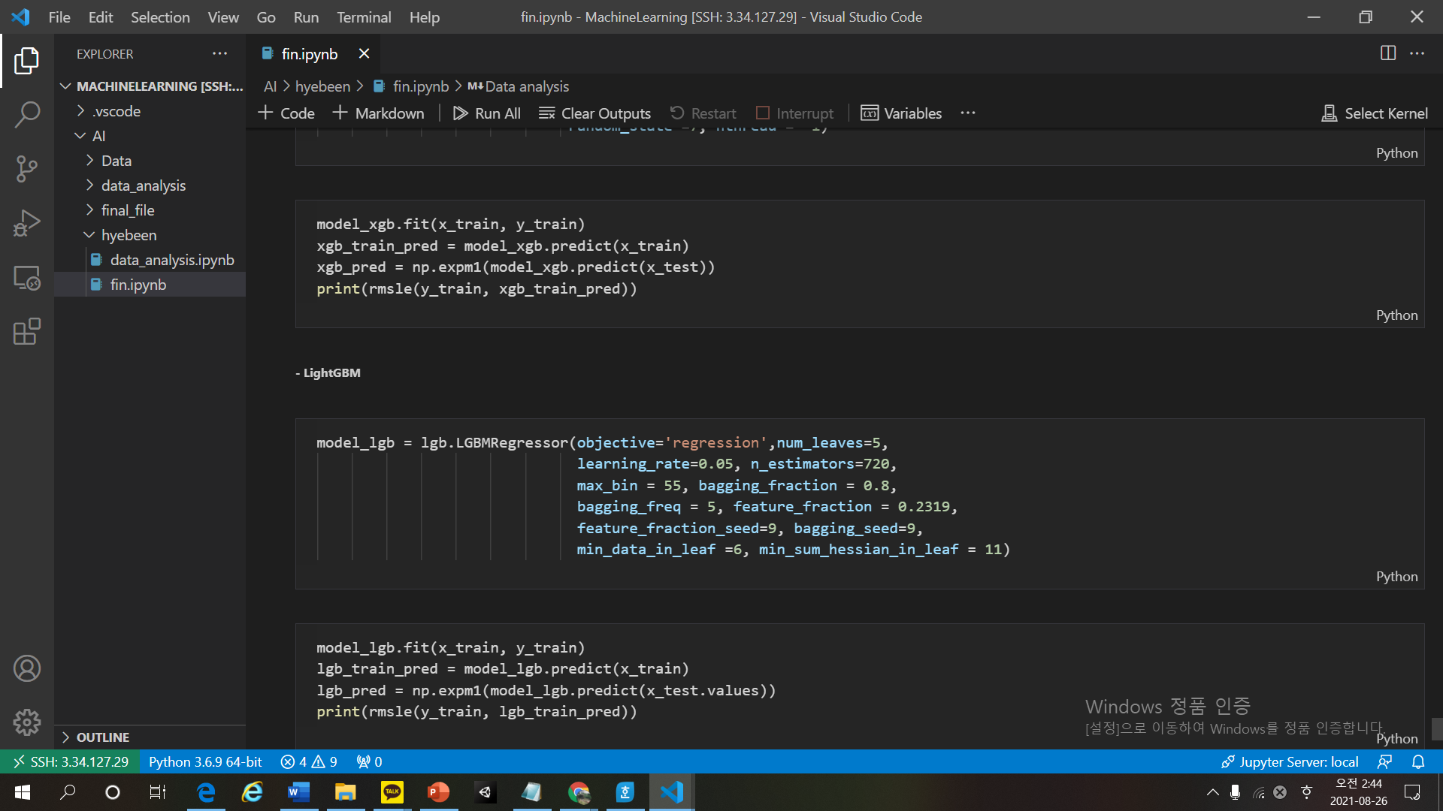
| 핵심소스코드(4)
▶ 정박 대기율을 예측하는 인공지능 모델
> 정박 대기율을 예측하는 인공지능 모델중 LightGBM 모델에 대한 코드이다.

Slide 33
내가 기획한 ICT가
세상을 바꾼다면?
Thank you

